Slide 1

“DISTANTI MA INSIEME”
Dott.ssa Valentina Cartisano
Psicologa

Slide 2
L’esperienza della quarantena per il Covid-19 rappresenta per ogni famiglia un’opportunità affettiva in termini di tempo e vicinanza, ma anche una SFIDA EDUCATIVA.

Slide 3

COSA CI CHIEDE IL MONDO
CHE CAMBIA?
GENITORI
RESILIENTI

Slide 4

RESILIENTI o RESISTENTI?
La resilienza è la capacità di autoripararsi dopo un danno, di riuscire a riorganizzare positivamente la propria vita nonostante situazioni difficili traendone vantaggio da esse
La resistenza è la tendenza ad opporsi alle pressioni dell’ambiente, subendo un evento imprevisto e reagendo con un atteggiamento negativo
RESILIENZA come l’insieme dei comportamenti di adattamento positivo che la persona mette in atto ogniqualvolta si trova a dover affrontare difficoltà significative che minacciano la sua incolumità fisica e/o psicologica

Slide 5

….MA LA DIFFUSIONE PANDEMICA DEL COVID-19 COME HA CAMBIATO LA NOSTRA VITA E IL NOSTRO MODO DI VIVERE IN FAMIGLIA?

Slide 6
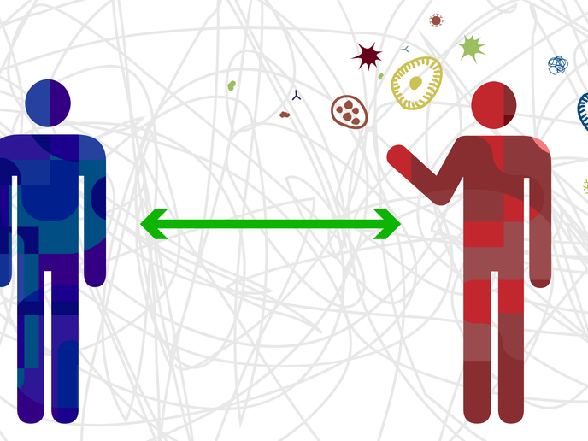
La diffusione pandemica del COVID-19 ci ha costretto al “DISTANZIAMENTO SOCIALE”
«insieme estremamente variegato di azioni volte a ridurre il contatto tra gli individui, quali ad esempio la cancellazione degli eventi di massa, la chiusura delle scuole e dei luoghi di lavoro»
Centers for Disease Control and Prevention, 2017; European Centre for Disease Prevention and Control, 2020

Slide 7
Per fare chiarezza…..
ISOLAMENTO fa riferimento a quelle azioni volte a separare un individuo che ha già contratto il coronavirus da tutti gli altri individui con l’intento di evitare che possa contagiare altre persone.
E’ quindi una precauzione che viene applicata nei casi di persone confermate positive al virus o con sintomi tali da sospettare di essere stati contagiati.
European Centre for Disease Prevention and Control, 2020

Slide 8
2. QUARANTENA – è un periodo di distacco e restrizione di una persona che non risulta positiva o con sintomatologia evidente della patologia, ma che è stata esposta al virus o che abbia avuto contatti stretti con casi confermati di coronavirus.
Il periodo da trascorrere in quarantena è stato fissato a dieci giorni. I soggetti in quarantena hanno generalmente il divieto di uscire fino alla conclusione del periodo indicato

Slide 9
3. LIMITAZIONE DEGLI SPOSTAMENTI (raccomandazione di restare a casa) – è una misura rivolta all’intera popolazione con la raccomandazione di restare a casa per evitare gli incontri fisici e la creazione di aggregazioni di persone.

Slide 10

Sebbene queste tre misure abbiano caratteristiche estremamente differenti, nel linguaggio comune sono state spesso utilizzate come sinonimi creando molta confusione
Le tre misure, sebbene condividano la necessità di distanziamento fisico, hanno proprietà specifiche che le rendono chiaramente diverse nelle caratteristiche, ma anche nelle ricadute sulla quotidianità.

Slide 11
GLI EFFETTI DELLA QUARANTENA
Maggiori condizioni di stress con alti livelli di arousal (stato di allerta)
Problematiche emotive:
la paura e la preoccupazione di poter contrarre la patologia o di poterla trasmettere ad altri
incertezza rispetto alla situazione in cui si sta vivendo
tristezza e bassi livelli di umore
frustrazione ed irritabilità legate all’assenza di libertà di movimento e l’impossibilità di poter svolgere delle attività a cui si tiene
la noia e la solitudine dovute ai lunghi periodi passati a casa

Slide 12

Cambiamenti nello stile di vita
Mancanza di stimoli
Uso eccessivo dei social media
Difficoltà del sonno
Modifica delle routine alimentari
Rischio di stigma ed
emarginazione sociale

Slide 13

Le condizioni che possono nuocere all’equilibrio interno, personale e familiare, e che richiedono di essere gestite per non evolvere in stati di crisi acute sono:
Sentimenti di paura, di ansia
Sensazioni di mancanza di controllo
Tempi dilatati e poco strutturati
Mancanza di movimento e spazi ristretti
«Convivenze forzate»

Slide 14
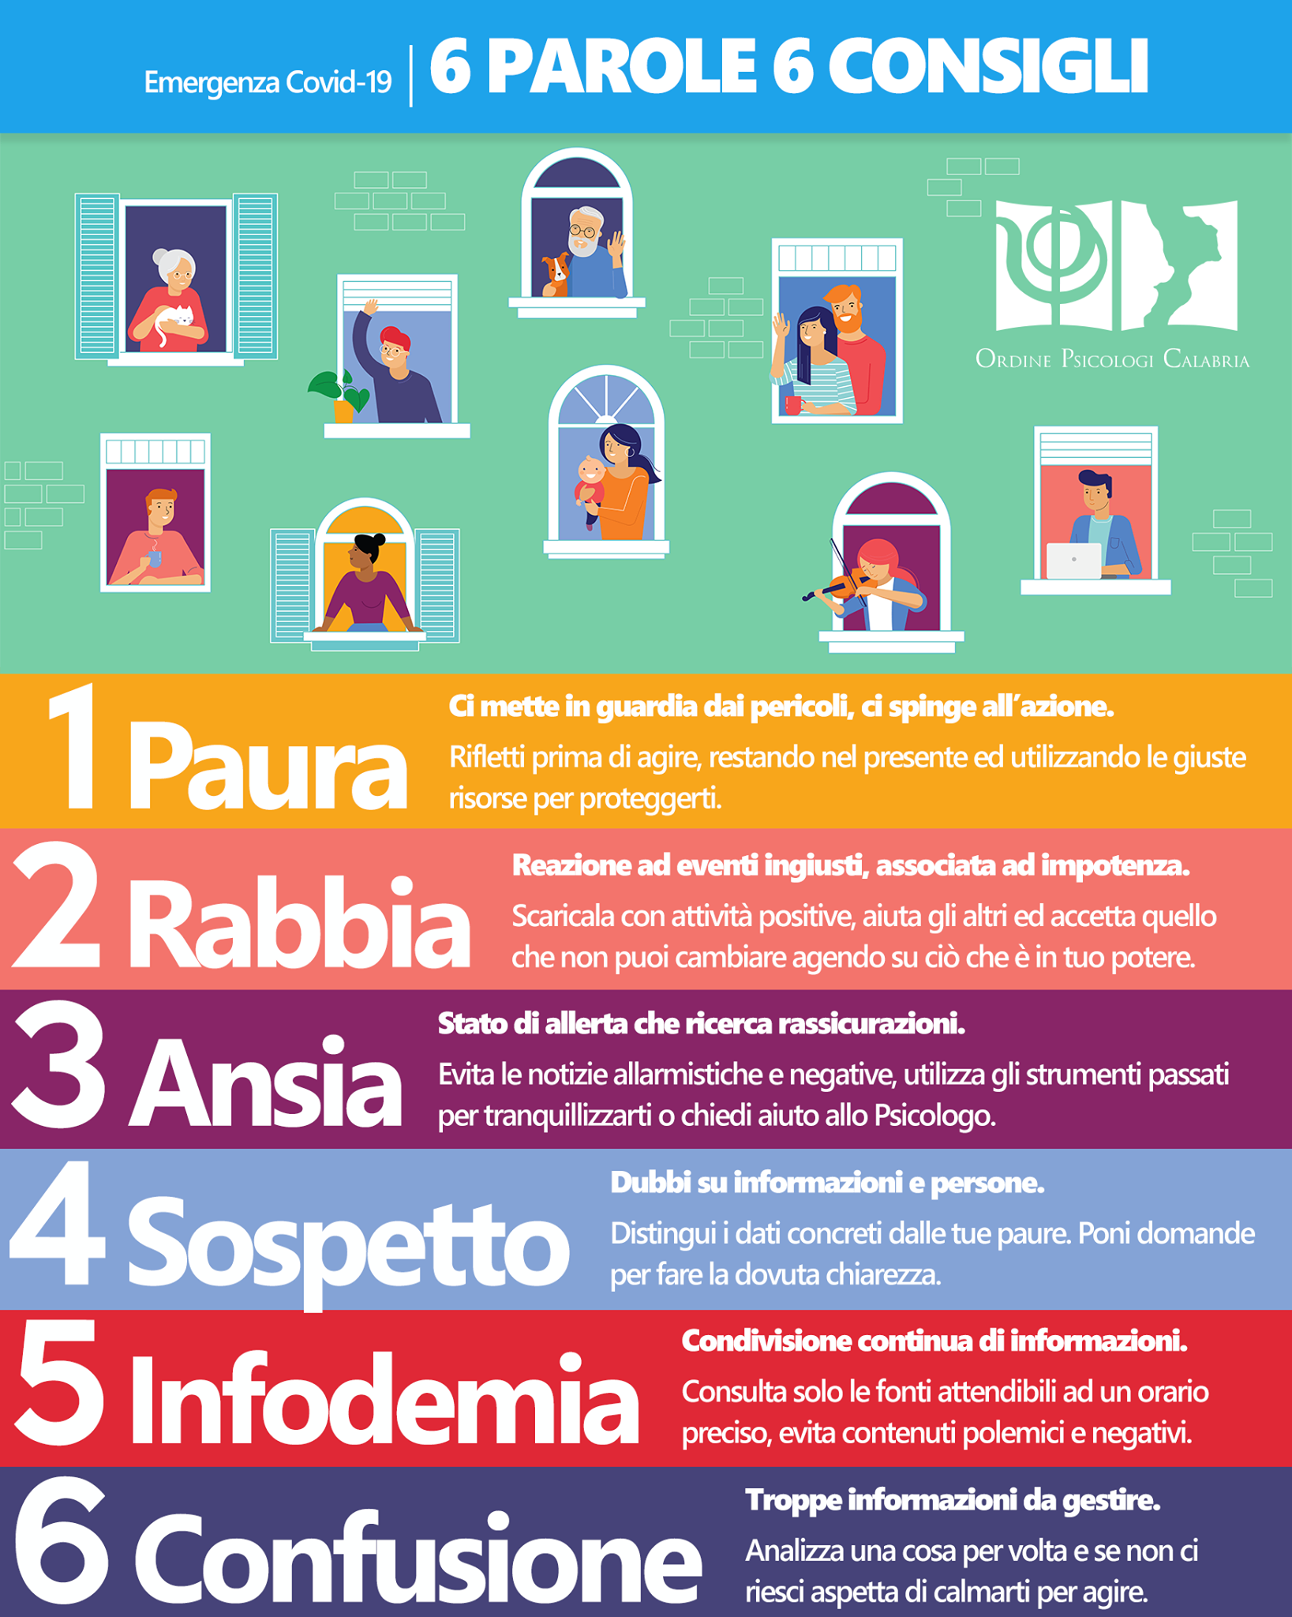

Slide 15
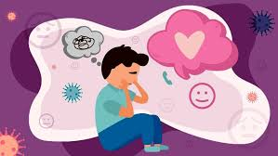
La sfera emotivo-affettiva è strettamente coinvolta nei processi di apprendimento e che influenza, non solo la qualità della loro vita e del loro modo di vivere nel mondo, ma anche il successo formativo.
Gestire lo stress, legato alla loro incapacità di regolare le proprie emozioni in modo adeguato al contesto, potenzia le funzioni esecutive, ovvero l’insieme delle abilità preposte a controllare, regolare le altre funzioni cognitive e a monitorare il comportamento.

Slide 16
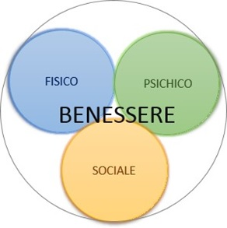
Come sottolineato dall’American Psychological Association (APA, 2020), il passare molto tempo a casa con stimoli e contatti sociali limitati potrebbe comunque essere considerato rischioso per il BENESSERE PSICOLOGICO degli individui
Nel corso della vita si modificano i processi biologici di base, le dinamiche emotive, cognitive e di personalità, le norme sociali e le aspettative, le attività e la partecipazione alla vita collettiva.

Slide 17

DA DOVE PARTIRE?
LA RELAZIONE

Slide 18

LA COMUNICAZIONE
COSA SERVE?

Slide 19

ACCETTAZIONE DELL’ALTRO
ASCOLTO ATTIVO

Slide 20
In ottica di prevenzione e, a seguito di apposito Protocollo d’intesa sottoscritto in data 16/10/2020 tra il Ministero dell’Istruzione e il Consiglio Nazionale Ordine Psicologi, nasce lo
SPORTELLO DI SUPPORTO PSICOLOGICO
nelle istituzioni scolastiche con l’obiettivo di aiutare:
I Ragazzi
I Genitori
Il Personale Scolastico
a riconoscere e gestire le proprie emozioni (paura, frustrazione, aggressività ecc.) durante la vita quotidiana per poter migliorare la qualità dei rapporti interpersonali dentro e fuori la scuola, soprattutto in questo periodo di emergenza

Slide 21

CHI È LO PSICOLOGO E COSA FA?

Slide 22
CHI È LO PSICOLOGO?
E’ un professionista del BENESSERE della persona
Opera per favorire il cambiamento, potenziare le risorse individuali e collettive, accompagnare le persone, i genitori e le organizzazioni nelle diverse fasi dello sviluppo e del benessere senza l’utilizzo dei farmaci
Strumenti: colloquio, ascolto, osservazione, questionari, test psicologici

Slide 23

Quando è utile rivolgersi ad un professionista?
Quando senti di avere delle difficoltà a gestire le emozioni, pensieri, la vita di coppia, il rapporto con i figli, le relazioni con i colleghi, il lavoro ecc.
Quando ti sembra molto faticoso affrontate un momento particolare della tua vita
Quando ti senti bloccato e vorresti esprimere al meglio le tue capacità in certi contesti o nella vita di tutti i giorni.

Slide 24
CHE COSA È LO SPORTELLO D’ASCOLTO?
Lo sportello d’ascolto è UNO SPAZIO dove rielaborare le nostre esperienze e i significati connessi alle problematiche reali con la possibilità di comprendere come funzioniamo, per meglio gestire le nostre relazioni e fare scelte significative nella nostra vita, scelte intese anche come gesti preziosi per sanare le fratture che i conflitti possono determinare.
Lo psicologo offre UN CONTENITORE in grado di dare significati nuovi ai vissuti espressi, in un’ottica di ascolto empatico.

Slide 25

Lo sportello diventa occasione:
• di ascolto
• di accoglienza
• di sostegno
• di orientamento alle scelte positive
• di informazione
• di gestione e risoluzione di problemi/conflitti.

Slide 26
OBIETTIVI GENERALI DEL PROGETTO
Fornire supporto psicologico per rispondere ai traumi e ai disagi derivati dall’emergenza COVID-19;
Prevenire l’insorgere di forme di disagio e/o malessere psico-fisico, accrescendo la cultura del benessere e della qualità della vita.
Avviare azioni volte alla formazione rispetto a tematiche riguardanti i corretti stili di vita, nonché avviare percorsi di educazione all’affettività

Slide 27
MODALITA’ DI SVOLGIMENTO DELLA PRESTAZIONE
I colloqui avranno una durata variabile in relazione alla situazione specifica per un impegno di 45 minuti per incontro
Sono previsti un massimo di 4 colloqui per alunno/famiglia/personale docente
L’intervento psicologico non si potrà configurare in alcun modo come psicoterapia

Slide 28
LE ATTIVITÀ PREVISTE:
CON GLI ALUNNI delle Scuole Secondarie:
Attività di gruppo-classe o di piccolo gruppo, al fine di migliorare la comunicazione e le competenze relazionali
- Colloqui individuali per ascoltare difficoltà di inserimento a scuola o il rischio di abbandono/insuccesso, connessi soprattutto all’attuale emergenza da covid-19;

Slide 29

CON GLI ALUNNI delle Scuole primarie o scuole dell’infanzia: il servizio verrà organizzato attraverso progetti ed interventi educativi consoni per l’età dei bambini che pongano particolare attenzione alla rielaborazione dei vissuti emotivi legati all’emergenza Covid.

Slide 30
CON I GENITORI:
Attività di gruppo per promuovere capacità empatiche e analitiche nell’individuazione e nella gestione di eventuali difficoltà emotive proprie e dei figli
Colloqui individuali di ascolto e supporto al nucleo familiare
CON IL PERSONALE SCOLASTICO:
- Attività di gruppo per affrontare difficoltà emotive e cognitive dei loro alunni e per gestire il personale livello di stress;
- Colloqui individuali di ascolto allo scopo di fronteggiare fenomeni di ansia e disagio causati dal contesto emergenziale.

Slide 31
PER FISSARE UN APPUNTAMENTO: valentina.cartisano@icfabrizia.edu.it
STUDENTI della scuola secondaria di primo grado:
Gli alunni compilano il modulo di richiesta che contiene anche il “Consenso informato” (da completare e firmare) e il documento “Informazioni sul trattamento dei dati” (da completare e firmare)
Inviano una mail con la richiesta di colloquio, unitamente ai documenti ad essa allegati e alla copia della carta di identità propria e di entrambi i genitori
Verrà fissato l’appuntamento su G-Meet.

Slide 32
DOCENTI E GENITORI:
Possono prenotare l’appuntamento dopo aver compilato l’apposito modulo di Consenso al Trattamento dei dati Personali
I colloqui saranno coperti dal massimo della riservatezza, a tutela della libertà di accesso di ogni utente.
Durante la seduta effettuata a distanza, non dovranno essere presenti vicino al paziente e allo psicologo altre persone; la seduta dovrà avvenire per entrambi in un luogo privato, riservato e in assenza di terzi non dichiarati.

Slide 33
Lo psicologo è vincolato al rispetto del Codice Deontologico degli Psicologi italiani, in particolare è strettamente tenuto al segreto professionale (Art. 11) e può derogare da questo obbligo solo in presenza di valido e dimostrabile consenso del destinatario della sua prestazione (Art. 12 del Codice Deontologico degli Psicologi italiani).
Il servizio sarà erogato solo ed esclusivamente a partire da una chiara e spontanea domanda dello studente, del dipendente, del personale ATA o del genitore e solo successivamente, previo appuntamento, rivolta al professionista secondo la modalità stabilita e concordata con l’Amministrazione scolastica.

Slide 34
….IN CONCLUSIONE
Non ci sarà nessuna generazione Covid a meno che gli adulti e, soprattutto, gli educatori non insistano a pensarla e a nominarla così lasciando i nostri ragazzi lamentarsi, magari per una vita intera, per le occasioni che gli sono state ingiustamente sottratte.
Dobbiamo dare coraggio ai bambini! È, in fondo, nella vita, sempre così per tutti: siamo sempre ancora in tempo anche se siamo perennemente in ritardo.

